Slide 1
シミュレーション結果

Slide 2
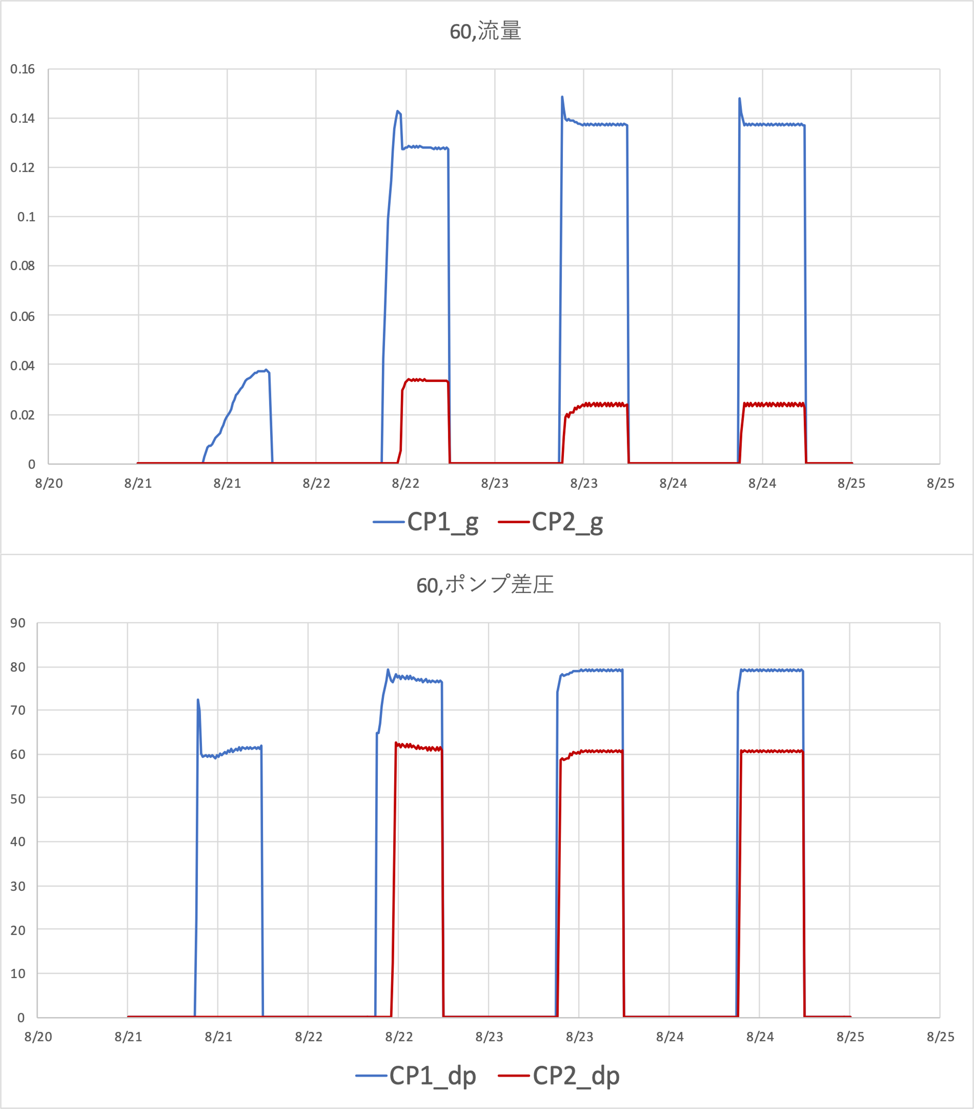
累計消費電力(kWh)
CP1:836
CP2:287

Slide 3
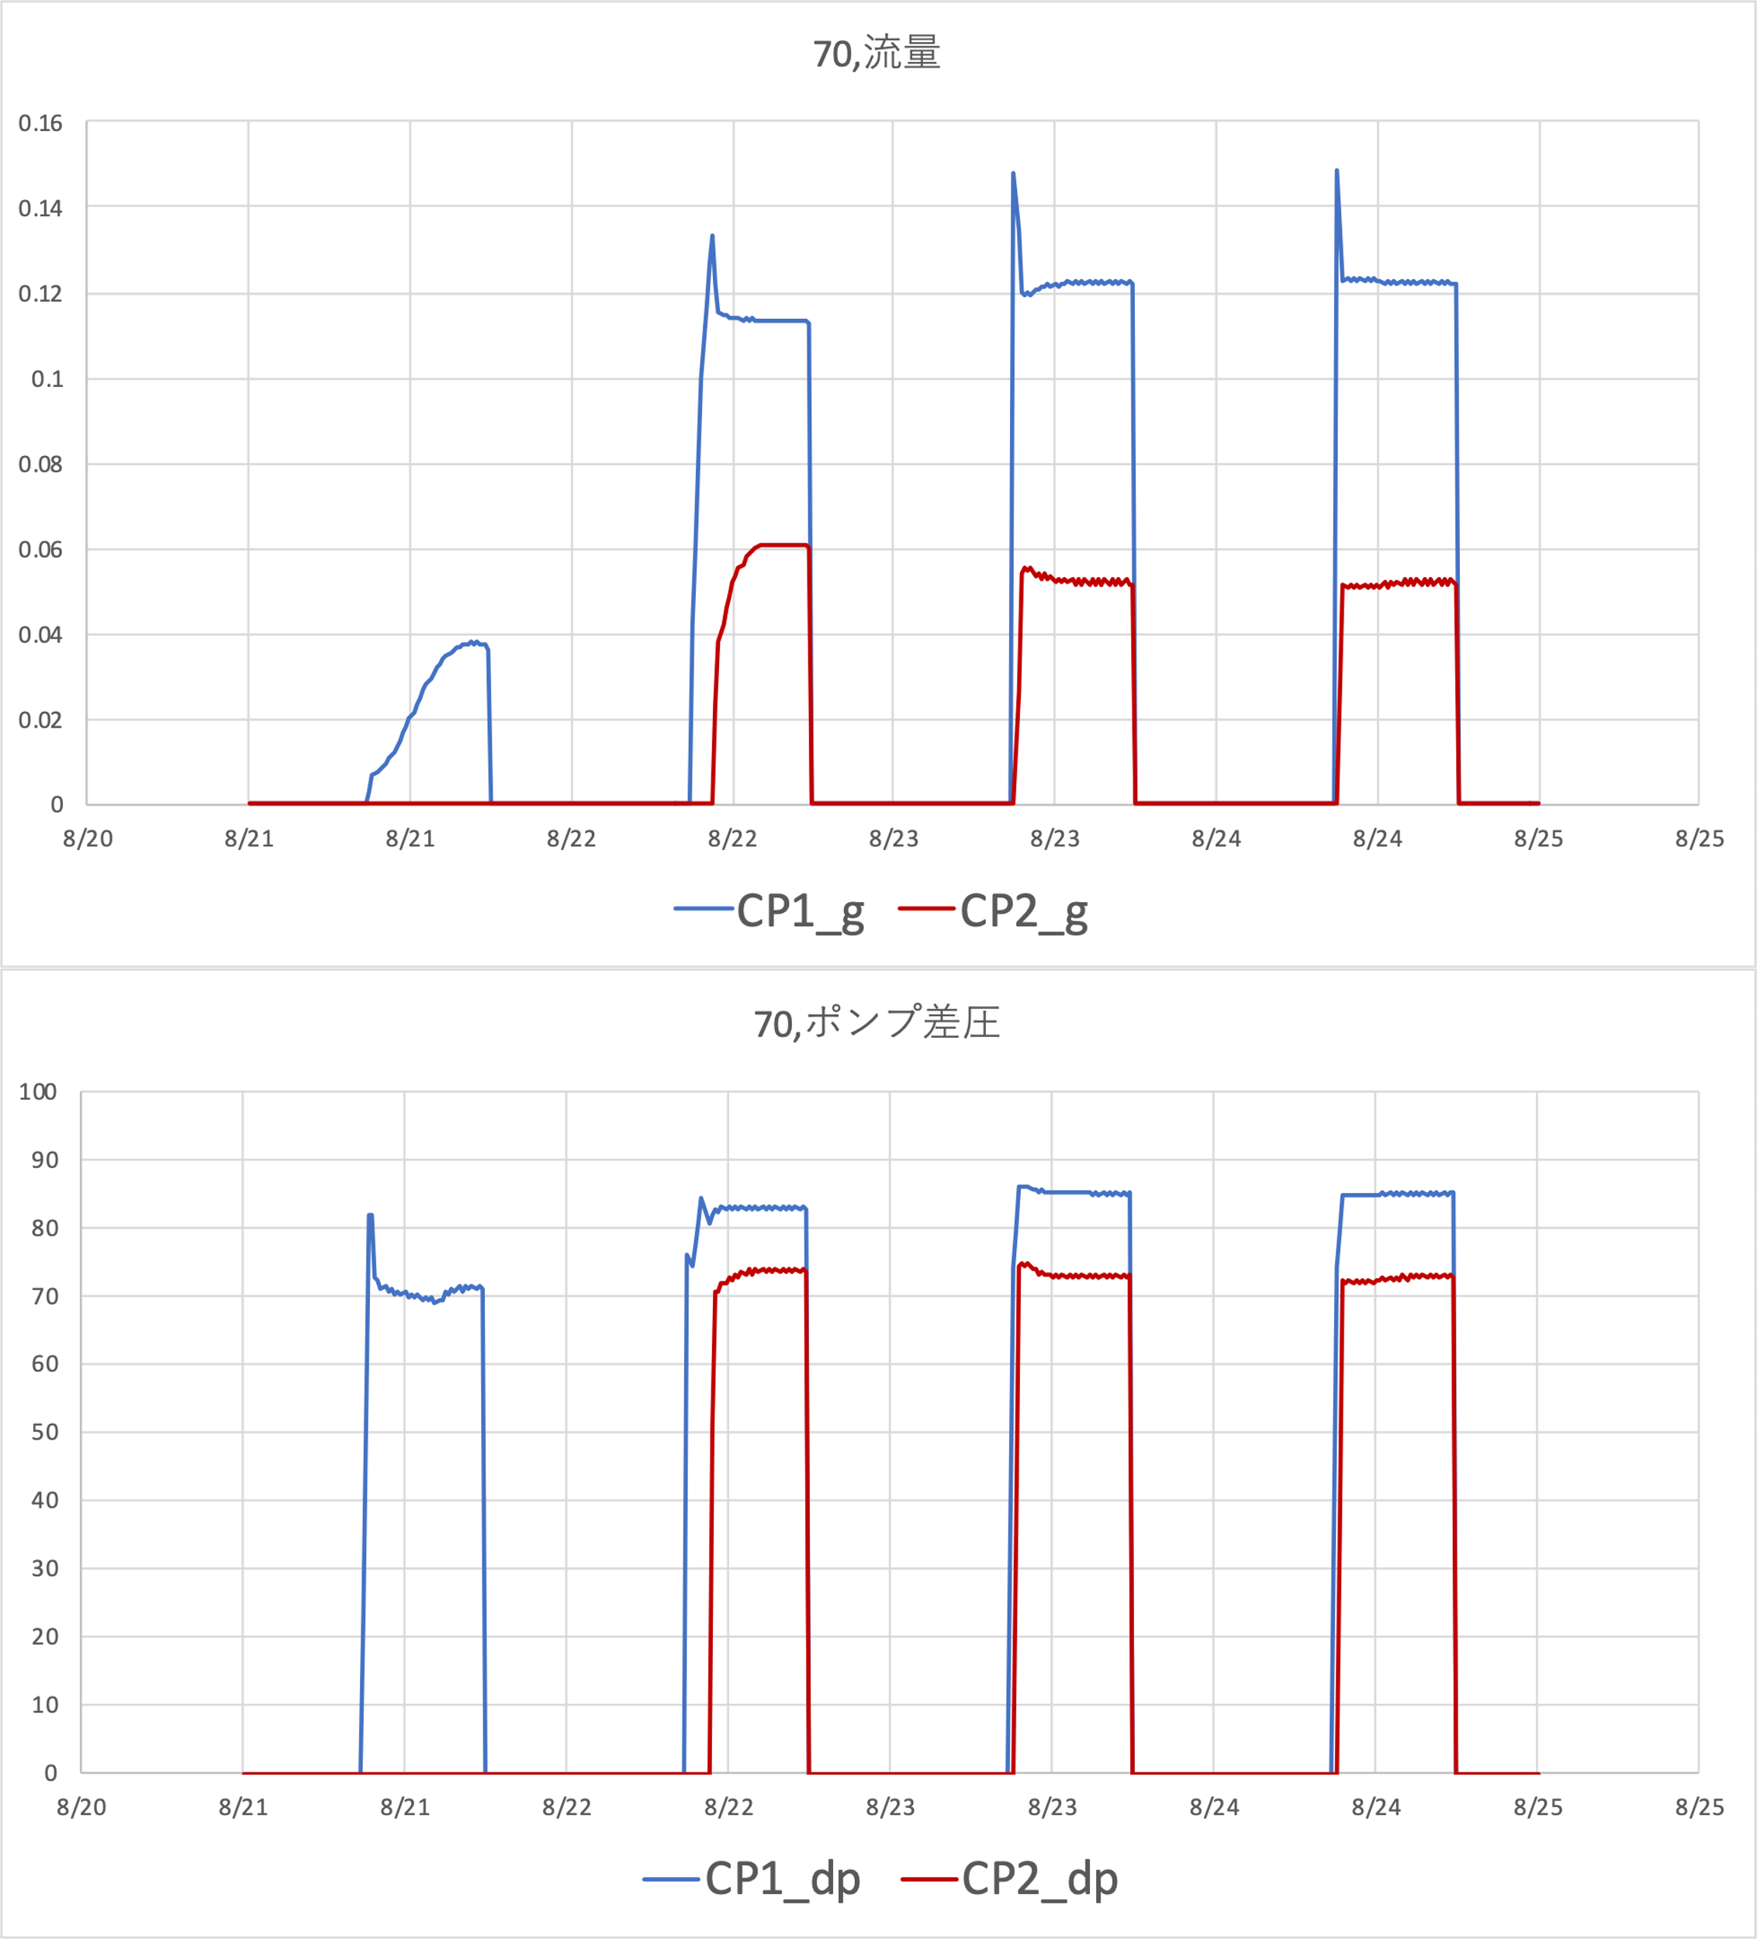
累計消費電力(kWh)
CP1:843
CP2:524

Slide 4
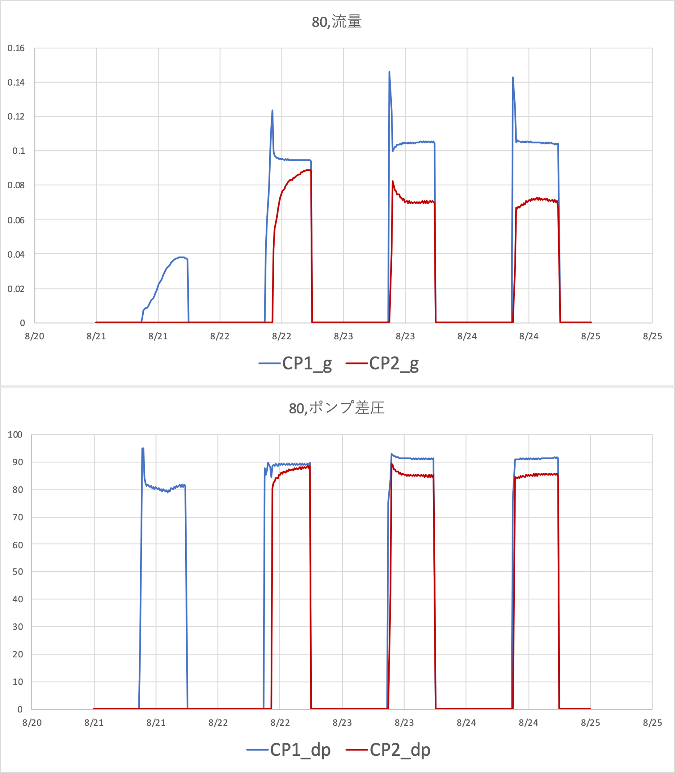
累計消費電力(kWh)
CP1:925
CP2:641

Slide 5
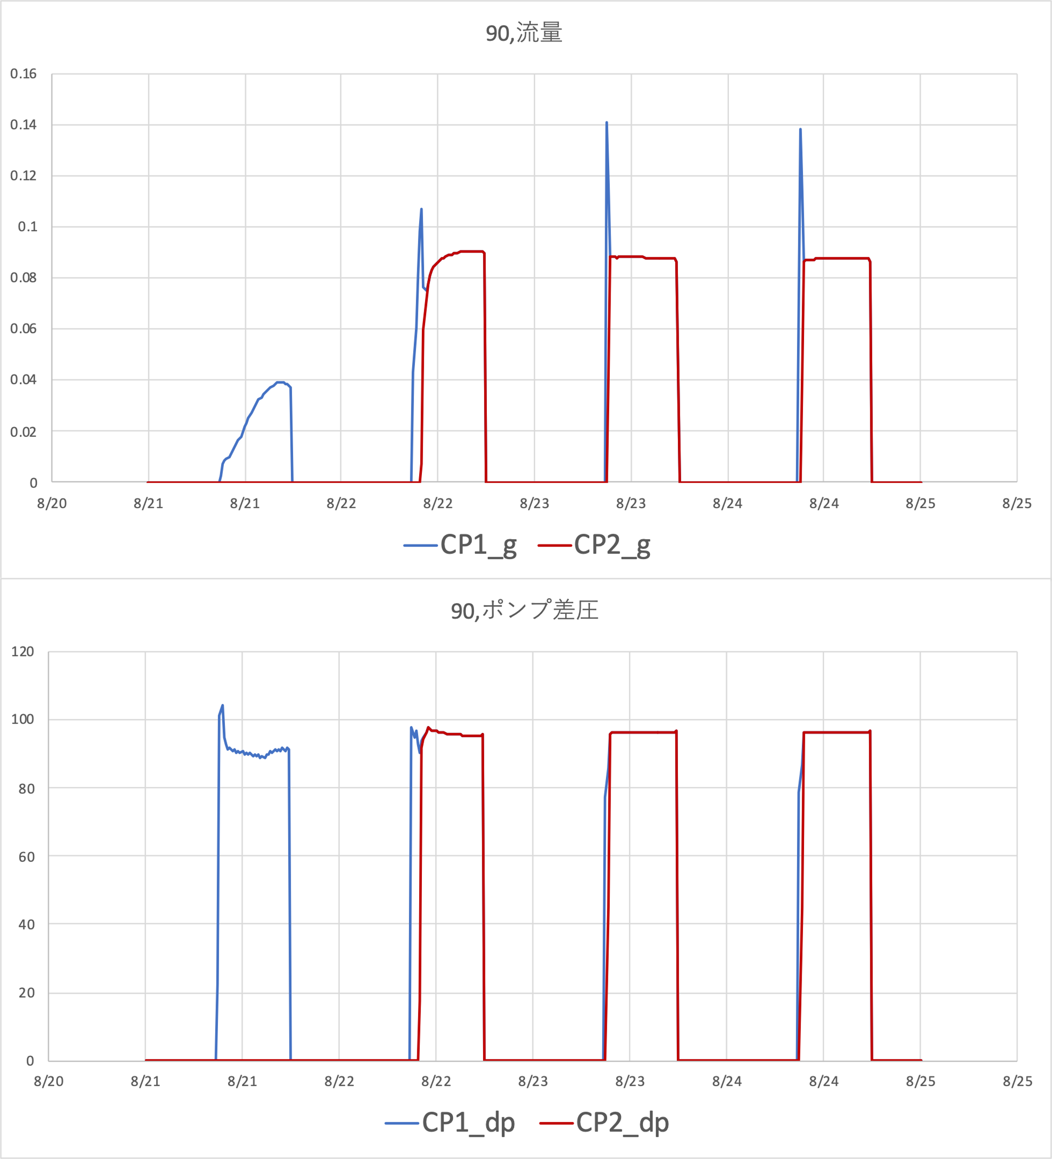
累計消費電力(kWh)
CP1:992
CP2:751

Slide 6
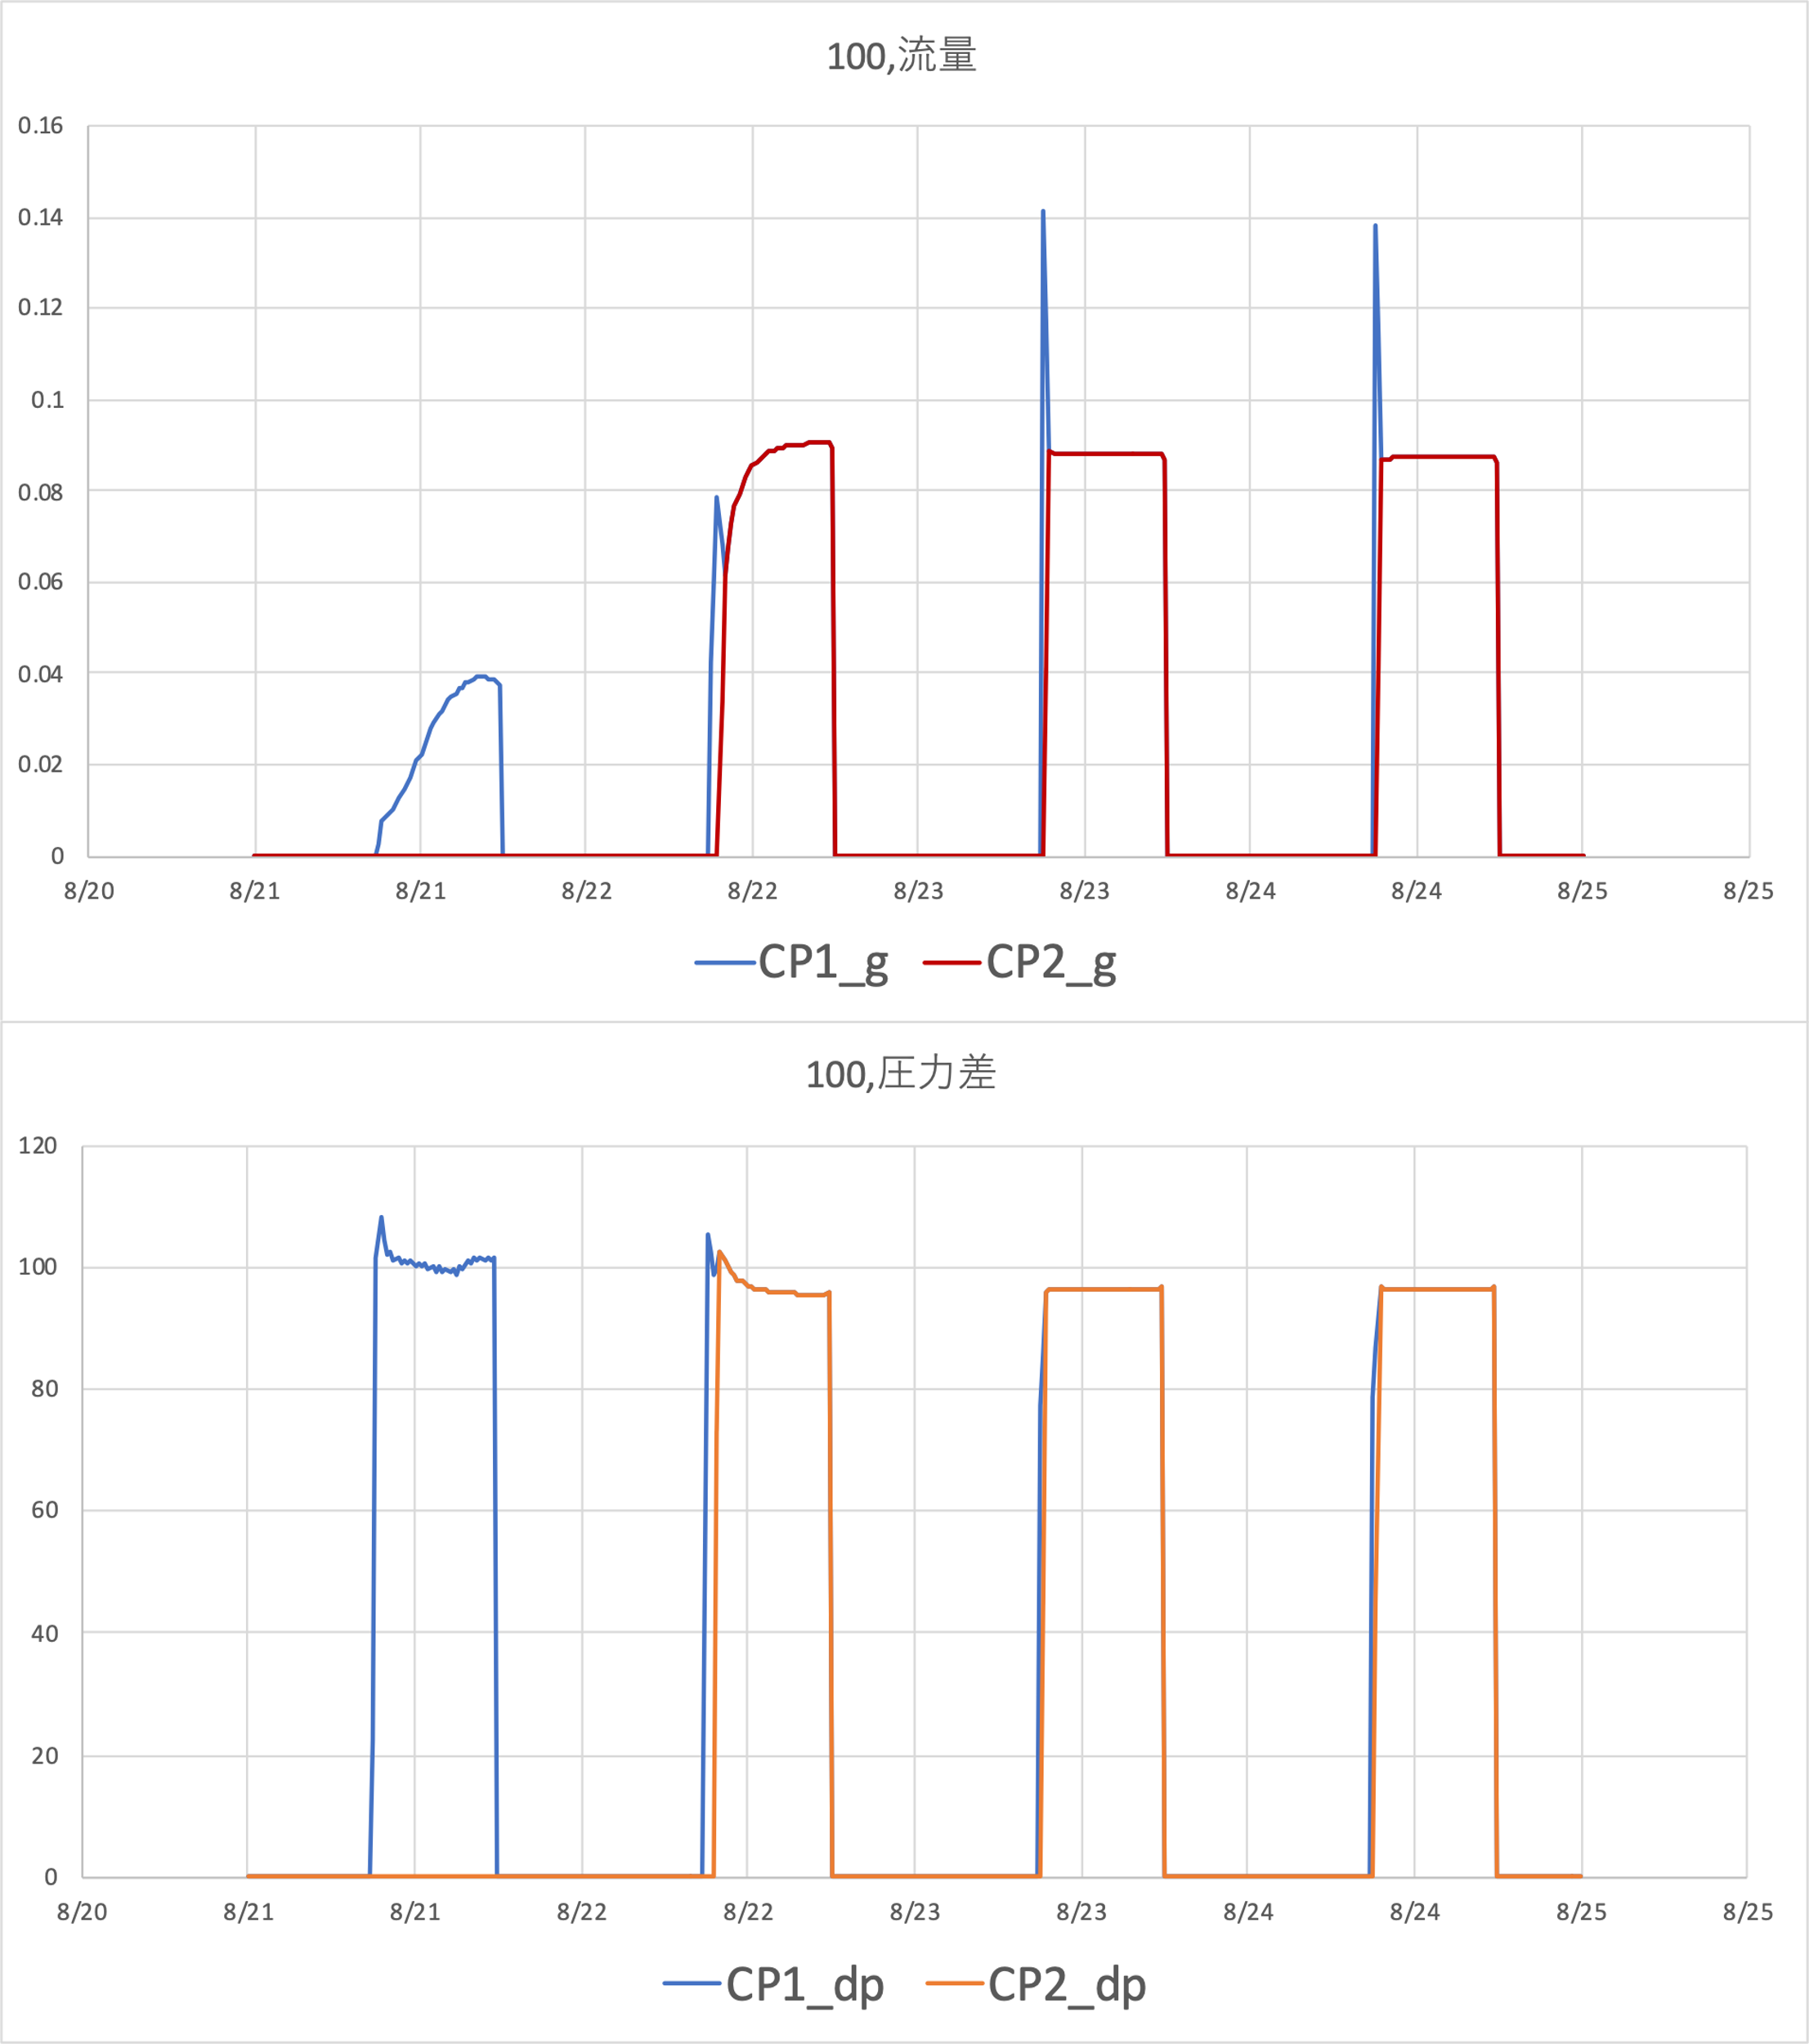
累計消費電力(kWh)
CP1:1023
CP2:757

Slide 7
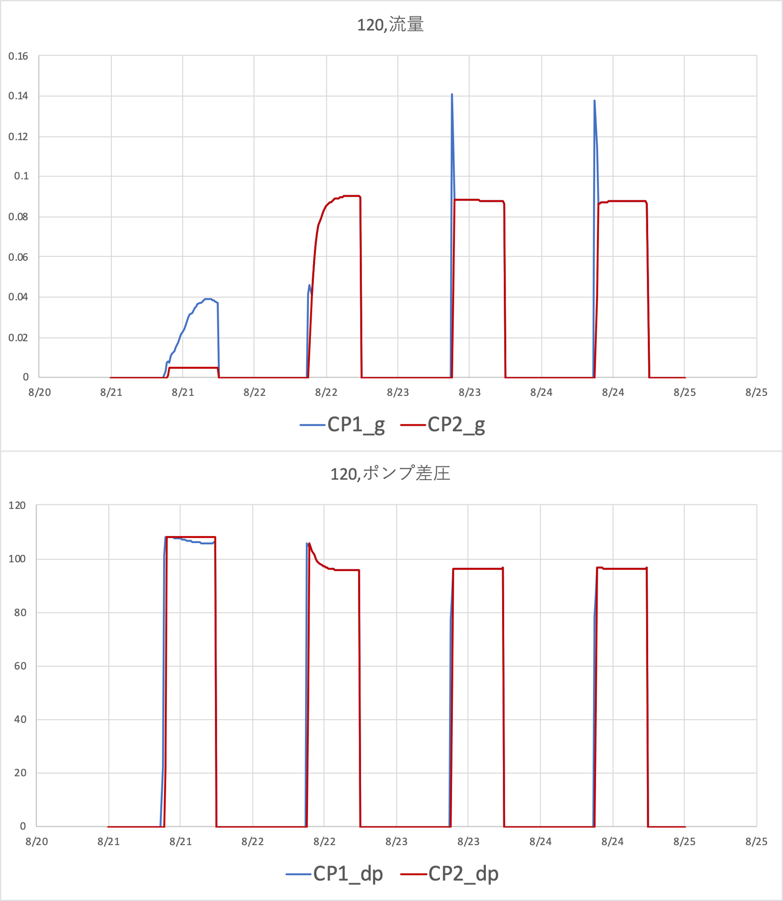
累計消費電力(kWh)
CP1:1029
CP2:758

